Slide 1
De l’offre individuelle au programme global «Habitat social»
Initiative des villes pour la politique sociale, assemblée de printemps, 10 juin 2022
Ruedi Illes, directeur du Service d’aide sociale, Ville de Bâle

Slide 2
Sommaire
Situation sur le marché du logement
Actions politiques
Mandat et objectifs du programme global
Ce qui a déjà été fait pour la mise au point du programme
Panorama général des offres actuelles
Groupes cibles, délimitations
Distinction groupes cibles & offres
Axe principal des nouvelles offres
Présentation du futur système (organisation, pilotage)

Slide 3
Situation sur le marché du logement
La population de la ville augmente depuis 2000
La demande en logements s’accentue
Les immeubles constituent des opportunités de placements sûrs
Le terrain à bâtir est limité (bien rare…) – le prix au m² est en hausse
La revalorisation de quartiers entraîne souvent la disparition de logements à loyers modérés
Difficile de créer un nouvel espace d’habitation à loyers modérés
Les personnes socialement défavorisées ont toujours plus de peine à trouver un logement financièrement accessible

Slide 4
Actions politiques (1)
Plusieurs initiatives sur la protection de l’habitat lancées depuis 2018, dont quatre acceptées.
Mise en œuvre des initiatives par le gouvernement:
Programme de construction municipal 1000plus (création de logements à loyers modérés)
Création d’une fondation immobilière de droit public (acquisition et construction de logements à loyers modérés)
Promotion de la mixité sociale dans des logements en coopérative
Protection des locataires lors de l’assainissement de bâtiments

Slide 5
Actions politiques (2)
Nombreuses «interventions individuelles», exemples:
Procédé visant à contrer les «logements fantômes»: projet pilote du service de coordination des conditions de logement précaires
Séparation hommes/femmes dans les hébergements d’urgence: projet pilote d’hébergement séparé
Consultation sociale facilement accessible pour les sans-abris dans les hébergements d’urgence: projet pilote avec «chambres de pratique»
Point de contact pour le logement: projet pilote
Logement d’abord pour contrer le sans-abrisme: projet pilote
Hôtel avec accueil le jour au lieu d’hébergement d’urgence la nuit.....

Slide 6
Agir – plutôt que réagir
Évaluation intermédiaire de nombreux projets
Besoins ponctuels – réaction…
Absence de vision globale, stratégie inexistante ou obsolète
Pas d’office du logement; thématique typiquement transversale dans l’administration
Aucune gestion ou gestion trop compliquée
Interactions ou interdépendances pas toujours évidentes
A l’avenir: agir plutôt que réagir
Mandat au gouvernement: élaborer un programme général qui serve de base à une stratégie à long terme et durable

Slide 7
Objectifs du programme général
Vue d’ensemble et orientation
Qu’est-ce qui existe, où se situent les lacunes, les doublons, quelle direction faut-il prendre ?
Organisation et pilotage
Décrire l’organisation optimale et le pilotage des offres
Présenter des mesures de mise en œuvre
Plan de mise en œuvre
Réfléchir à la manière de mettre en œuvre le programme général

Slide 8
Procédé d’élaboration du programme général
Calendrier: février - fin été 2022, projet Conseil d’État automne 2022
Mode de travail
Accompagnement externe du processus
Recherche des offres actuelles en ville de Bâle
Quatre ateliers internes à l’administration, un groupe de réflexion externe
Rapport du mandataire externe
Rapport au Conseil d’État

Slide 9
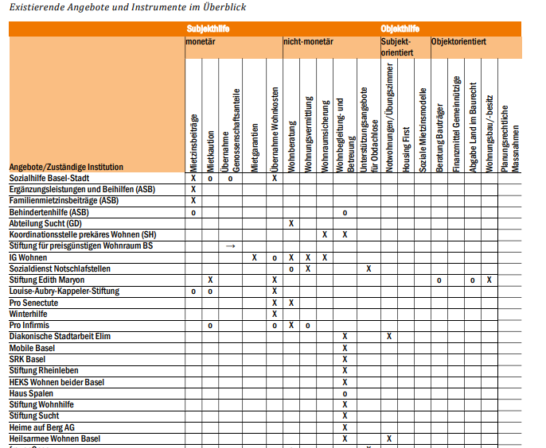
Acquis : panorama des offres
Tableau des offres actuelles

Slide 10
Acquis : définition du logement social
Groupe cible:
«Personnes qui, en raison de ressources économiques faibles et de situations de vie précaires ou d’inaptitude habitative (addiction, handicap physique ou psychique, crise existentielle), sont exclues du marché libre du logement mais souhaitent habiter de manière autonome (liberté de choix).»
Délimitation:
Personnes en situation de handicap et AI
Personnes âgées dans des établissements stationnaires
Requérants d’asile
Jeunes adultes dans des établissements stationnaires
Cas traités séparément, disposent déjà d’offres spécifiques, attention aux interfaces!

Slide 11
Acquis : offres différenciées par groupes cibles

Slide 12
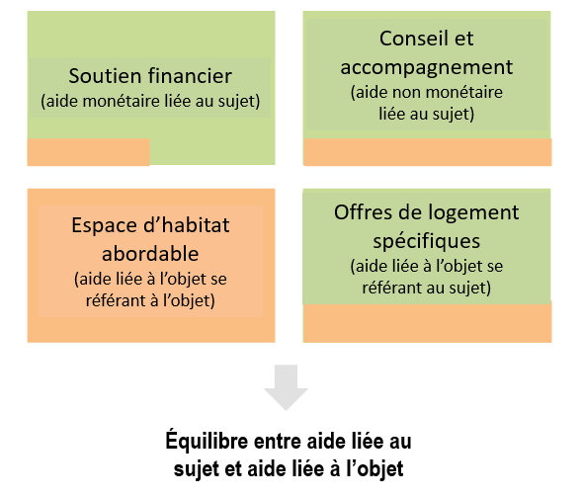
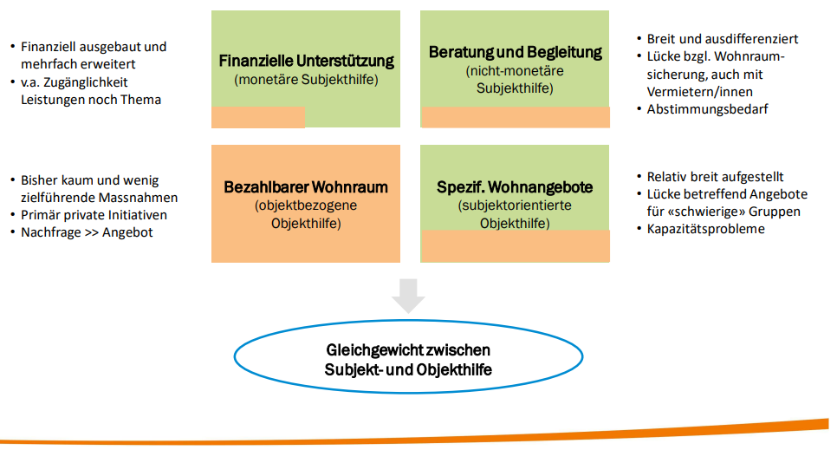
Acquis : axes principaux des offres
Conçu financièrement et étendu plusieurs fois
Accessibilité aux prestations encore en discussion
Large et différenciée
Garanties lacunaires, aussi avec les bailleurs
Besoin de coordination
Jusqu’à présent mesures rares et peu efficaces
Initiatives d’abord privées
Demande >> offre
Relativement bien instaurées
Lacunes dans les offres pour groupes «difficiles»
Problèmes de capacité

Slide 13
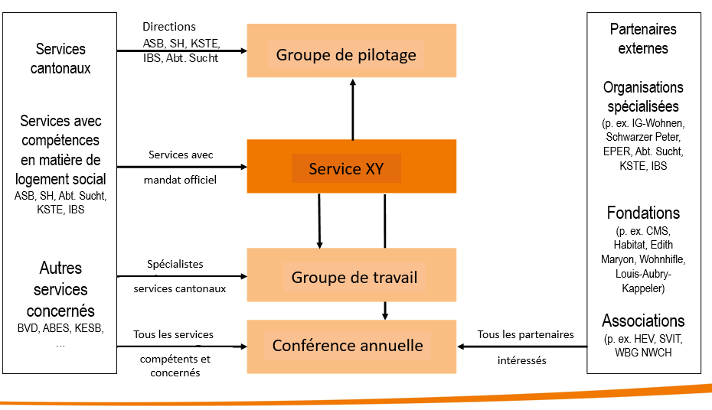
Proposition d’organisation et de pilotage

Slide 14
Merci de votre attention!

